Slide 1
IPLOS Narvik kommune
07.06.2018

Slide 2
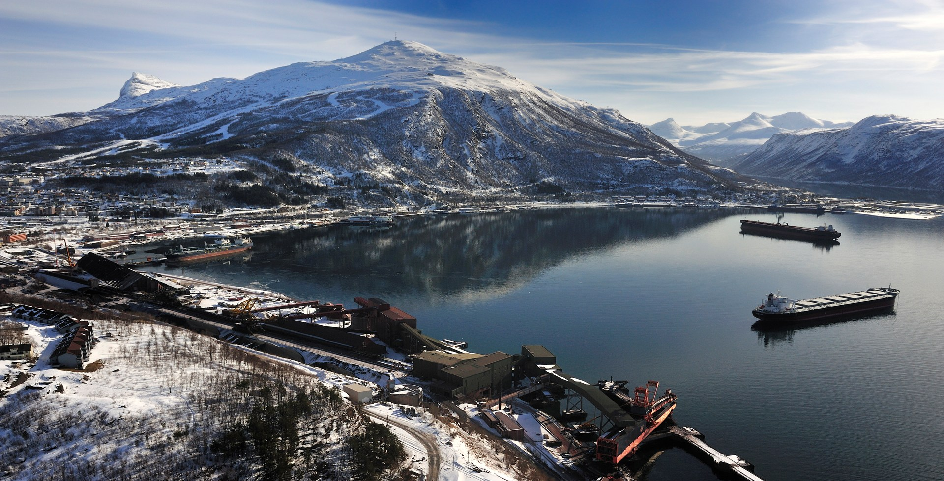
Narvik kommune

Slide 3
Litt bakgrunnsinformasjon
Narvik har ca. 18500 innbyggere
Og det blir flere og flere...
Men det er mange eldre...
..og i % er det flere eldre enn hos de vi vi sammenligner oss med..

Slide 4
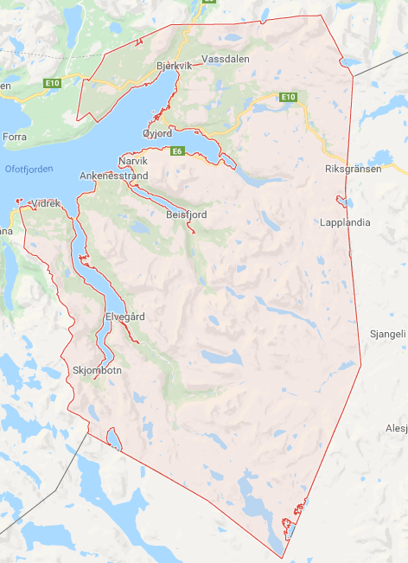
Litt bakgrunnsinformasjon
Og som en bonus bor det folk i nesten hver eneste krok av kommunen
Narvik er i areal en stor kommune
og vi skal slå oss sammen med Tysfjord og Ballangen og bli enda større
Men det har nå politikerne bestemt av vi ikke skal jobbe med...

Slide 5
Litt bakgrunnsinformasjon
Narvik var tidligere en rik kommune
Men vi bruker enda masse penger…
...litt for mye faktisk...
Men det gikk over...

Slide 6
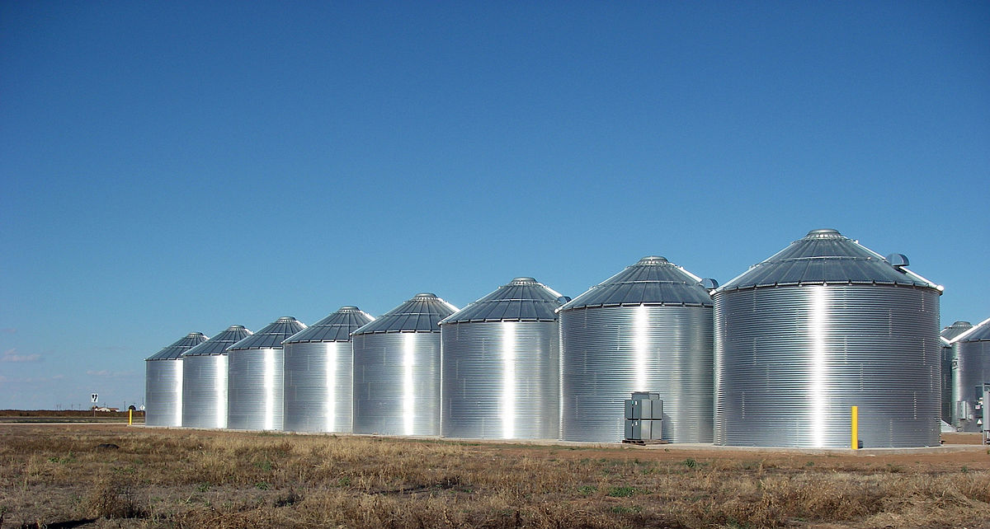
Litt bakgrunnsinformasjon
Vi har en 2 nivås modell
Hvor hver enhet stort sett er inndelt etter hva de driver med
UH-tjenesten
Fysio-/Ergo- terapitjenesten
Enhet Rus og psykiatri
Hjemme- tjenesten
Furumoen
sykehjem
Ankenes Bo og Servicenter

Slide 7
Litt bakgrunnsinformasjon
Vi har et Tildelingskontor
Som tildeler tjenester for de aller fleste enhetene innenfor HOS

Slide 8
I oktober 2016...
...Hadde vi en presentasjon om IPLOS i Narvik

Slide 9
I oktober 2016...
Fokuset på den presentasjonen var å belyse hvordan IPLOS ble eller ikke ble brukt i de ulike delene av kommunen
Utøvende enheter HOS
Tildelingskontor
Administrasjon

Slide 10
I oktober 2016...
I forkant av det møtet hadde jeg møtt med ledere/avdelingsledere fra de fleste HOS enhetene og med administrasjonen og med tildelingskontoret
Kort oppsummert:
Utøvende enheter brukte i liten eller ingen grad IPLOS til å styre eller utvikle egne enheter
Utøvende enheter forholdt seg hovedsakelig bare til IPLOS når de evaluerte tjenester
Tildelingskontoret brukte IPLOS flittig, og benyttet IPLOS vurderinger (både egne og utført av utøvende enheter) som bakgrunn for saksbehandling
Administrasjonen stolte ikke på IPLOS data, og kunne/ville ikke bruke SUM-rapportene til noe

Slide 11
Hva har skjedd siden 2016?
?

Slide 12
KS nettverk for personer med utviklingshemming
For de som lurer...
Vi var i hele 2017 med i et nettverk som omhandlet tjenester til utviklingshemmede
Mye av fokuset i nettverket var på å avdekke sannheter om hvordan disse tjenestene gis, sammenlignet med andre kommuner
Hvor mange brukere har vi
Hvor mye penger brukte vi
Hvor mange boliger har vi
Hvilke tjenester gir vi i boligene
Hvilke tjenester gir vi utenfor boligene
Hvordan er personalgruppen
Hva er kostnadene
++
Narvik kommune bruker mer penger pr. tjenestemottaker en de andre…...
Og vi funnet flere tiltak vi kan jobbe med..

Slide 13
KS nettverk for personer med utviklingshemming
Men så dukket det opp spørsmålet:
Har de utviklingshemmede i Narvik et større tjenestebehov enn i de andre kommunene?
Dette spørsmålet burde være enkelt å finne ut av
IPLOS score hos oss satt opp mot IPLOS score hos de andre

Slide 14
KS nettverk for personer med utviklingshemming
Men vi kunne ikke gjøre dette
Vi kan ikke sammenligne data i detalj
Vi vet at ikke på at alle brukere har fått oppdatert IPLOS i tråd med kommunens rutiner
Vi stoler ikke på at alle IPLOS vurderinger blir gjort likt av ulikt personell
Og selv om vi skulle stolt på våre IPLOS data: ville vi kunne stolt på andre?
Dermed ble spørsmålet aldri besvart
UH-tjenesten er forresten i gang med et tiltak for å forbedre journalskriving og forbedre rutiner rundt evaluering av brukere
Går dette som planlagt vil vi på sikt kunne få mye bedre IPLOS data for denne enheten
Men UH-tjenesten er i gang med tiltak for å forbedre journalskriving og evaluering (inkludert IPLOS)
Så jeg håper at om et år vil vi i større grad kunne stole på disse dataene

Slide 15
Kommunesammenslåing
Viktig: Fellesnemnda er lagt ned og kommunen har politisk vedtatt at arbeid med kommunesammenslåing skal stoppe
Men…
kommunesammenslåing kommer nok uansett
Innenfor administrasjon vil det da bli et stort behov for å se på statistikk og data
Å kunne lage profiler for enheter og avdelinger ville hjulpet
Hvor mange brukere
Hvor pleietrengende er de
etc..

Slide 16
Kommunesammenslåing
IPLOS data på brukere burde være kjernen i dette
Vi må vite hvilke brukere vi har og hvilke behov de har
Vi må vite svar på spørsmålet “Får man samme tjenester for samme behov”?
Vi vet hvilke tjenester vi gir
Men vet vi hvilke behov brukerne har?

Slide 17
IPLOS hos utøvende enheter
Vi har et voksende behov for å forbedre journalskriving, systematisere primærkontakt arbeid og forbedre evalueringsarbeid for brukere og pasienter
Vi vet at mange enheter har utfordringer, som også inkluderer gjennomføring av IPLOS vurderinger
I 2016 var et at utfordringene at ansatte “på gulvet” ikke så noe gevinst med IPLOS

Slide 18
IPLOS hos utøvende enheter
Hva stopper en ansatt fra å score noen for høyt, for å rettferdiggjøre at personen skal få et større tilbud om hjelp?
Hva stopper en ansatt fra å score noen, uten å forholde seg til hva definisjonen av hver IPLOS variabel egentlig er?
I en hvilken som helst privat bedrift med flere titalls tusen ansatte ville man krevd fra sine IT-leverandører at hjelpetekster/kontroller var inkludert i fagsystemet
Men i kommunene så godtar vi at fagsystemene ikke støtter de ansatte

Slide 19
IPLOS hos utøvende enheter
Det positive de siste årene er at fokuset, ansvarliggjøringen og synliggjøringen av manglene som finnes innenfor journalskriving, evaluering og IPLOS fører til at mange enheter nå spør om hjelp
Og mange har fått opplæring (gjerne for første gang) i blant annet føring av IPLOS

Slide 20
IPLOS hos utøvende enheter
Dette har også ført til at enheter som tidligere syns IPLOS var veldig lite relevant (f.eks. Rus og Psykiatri) nå begynner å se relevansen med IPLOS og gjennomføringen av IPLOS vurderinger
Et eksempel er for å bruke IPLOS variabler som indikatorer på om de målene man setter oppnås
Et annet er på å bygge en felles forståelse av en brukers behov

Slide 21
IPLOS hos utøvende enheter
Derimot er det enda vanskelig å benytte IPLOS data til styring eller utvikling av enhetene

Slide 22
Administrasjon
Vi er i Narvik kommune blitt mer og mer glade i tall og statistikker
Vi ønsker i større og større grad å basere drift og planlegging av kommunen på fakta i stedet for antagelser
Innenfor HOS er det utfordrende at for å få nok fakta, må man bryte ned gruppene med brukere /pasienter og man må kunne se på detaljer
Dermed treffer man raskt en vegg som umuliggjør å få informasjonen man ønsker

Slide 23
Administrasjon
Men vi ser at Norge er på rett vei
Blant annet SAMDATA gir oss mye nyttig informasjon
https://statistikk.helsedirektoratet.no/bi/Dashboard/ef1e2a78-f938-45f0-a748-38d0ad6dfe59?e=false&vo=viewonly

Slide 24
Konklusjon
For å bedre gjennomføring av IPLOS-vurderinger og øke nytteverdien må man gjennomføre opplæring og gi mye informasjon til de ansatte
Det er enda vanskelig å benytte IPLOS på et administrativt nivå i kommunen
Så jeg ser mer positivt på IPLOS nå enn før..
Og jeg tror/håper at vi på sikt vil få bedre data og flere bruksområder
Men vi analyserer i alle fall mulighetene for å benytte IPLOS i mange flere tilfeller en det vi gjorde før

